Slide 1
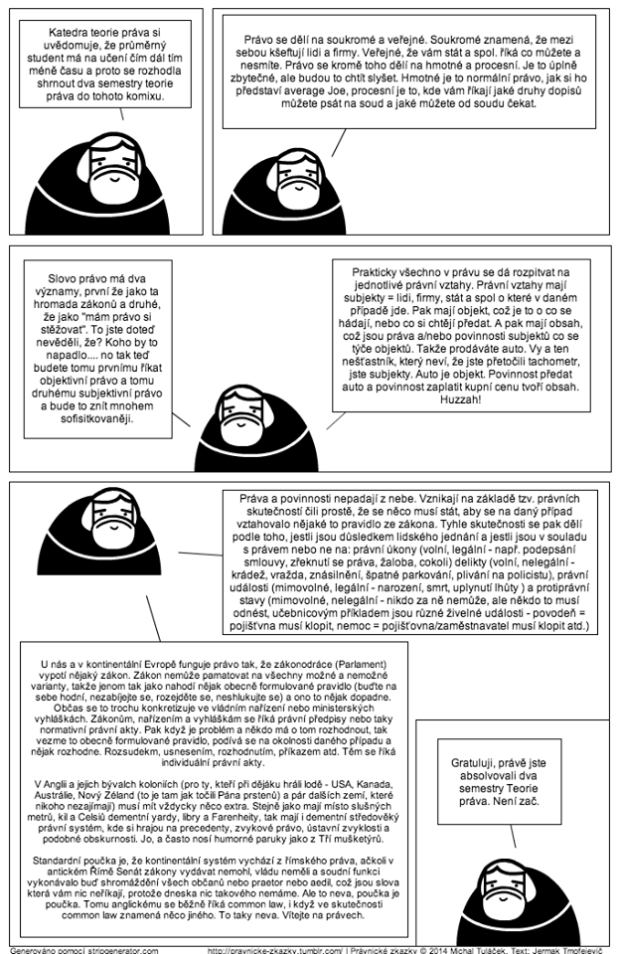
Teorie práva pro ty, kdo nemají vůbec čas

Slide 2
Sociální pracovník - kvalifikace
(4) Odbornou způsobilostí k výkonu povolání sociálního pracovníka je
vyšší odborné vzdělání získané absolvováním vzdělávacího programu akreditovaného podle zvláštního právního předpisu⁴⁰⁾ v oborech vzdělání zaměřených na sociální práci a sociální pedagogiku, sociální pedagogiku, sociální a humanitární práci, sociální práci, sociálně právní činnost, charitní a sociální činnost,
b) vysokoškolské vzdělání získané studiem v bakalářském, magisterském nebo doktorském studijním programu zaměřeném na sociální práci, sociální politiku, sociální pedagogiku, sociální péči, sociální patologii, právo nebo speciální pedagogiku, akreditovaném podle zvláštního právního předpisu⁴¹⁾.

